Slide 1


LIBRAIRIE INTELLIGENTE
LIGUORI Quentin
RADOLANIRINA Yaël
LIU Tanxiao
DESPORTES Louis
1
09/03/2020

Slide 2
Sommaire
Présentation générale du projet
Cadres et limites
Conception Technique
Fonctionnalitées WEB
Généralités sur la suggestion
Algorithme de suggestion
Déroulement du projet
Conclusion et perspective
2
Yaël RADOLANIRINA & Quentin LIGUORI
09/03/2020

Slide 3
Présentation générale
Librairie en ligne intelligente
Ce projet est une application WEB réalisant une librairie en ligne permettant de suggérer automatiquement aux clients des livres correspondants à leurs profils.
Les suggestions sont basées sur les profils des clients, la tendance, l’historique d’achat, les évaluations …
L’application permet aux clients de s’inscrire et de se connecter afin de pouvoir acheter des livres et voir les livres qui lui sont suggérer par le site.
Elle permet aussi à l’administrateur de pouvoir ajouter et supprimer des livres.
3
Yaël RADOLANIRINA & Quentin LIGUORI
09/03/2020

Slide 4
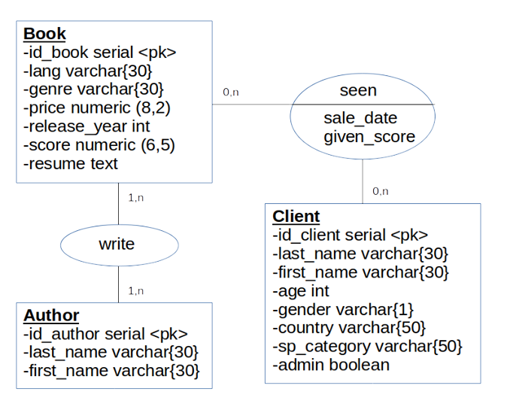
Cadres et limites
Règles fixées
PHP
Base de données SQL
Pas de système de monnaie
Suggestion limitée par les données significative choisie
Architecture 3-tiers
4
Yaël RADOLANIRINA & Quentin LIGUORI
09/03/2020

Slide 5
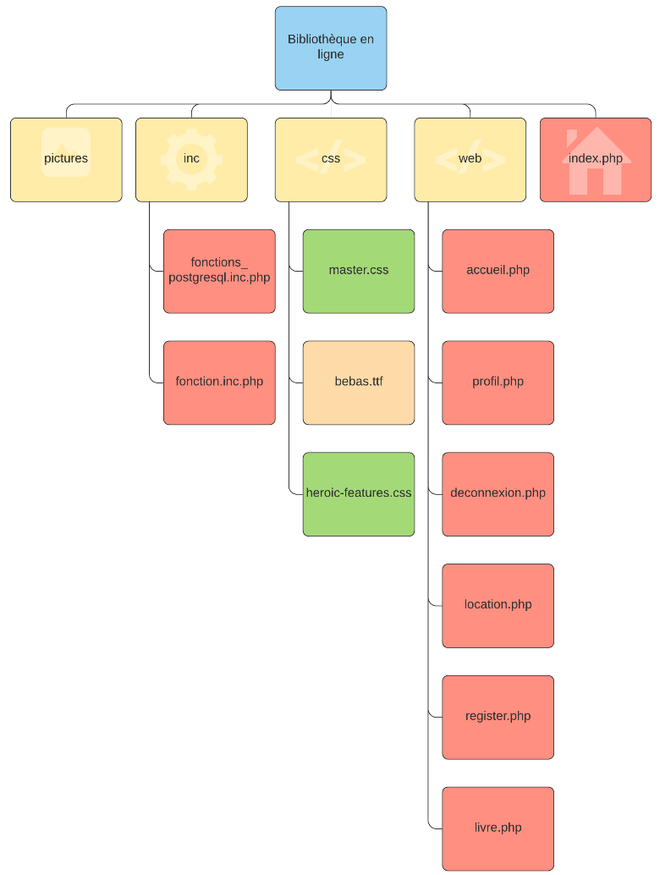
Fonctionnalitées WEB
Utilisateur
Inscription et Connexion
Requête SELECT
password_hash() et password_verify()
Achat d’un livre
INSERT
Page PHP
Crée la relation avec l’attribut sale_date spécifié
Redirection vers le profil
Administrateur
Ajout et suppression de livre
Ajout d’auteurs
5
Yaël RADOLANIRINA & Quentin LIGUORI
09/03/2020

Slide 6
Généralités sur la suggestion
Renommée de l'auteur et succès du livre
Nombre de livres vendus par l'auteur
Note des utilisateurs
Comparaison stéréotypée au profil naturel
Année de parution/âge
Langue de rédaction du livre/ pays de résidence
Genre du livre/sexe
Prix du livre/Catégorie socioprofessionnelle
Comparaison au profil dynamique
Présent dans l'historique de visionnage
Le prix du livre est inférieur à la dépense maximum
Ressemble aux livres achetés
Livre présent dans l'historique des profils similaires
Comparaison stéréotypée au profil naturel
Livres les plus vendus dernièrement
Genres favorisés en fonction du mois
6
Yaël RADOLANIRINA & Quentin LIGUORI
09/03/2020

Slide 7
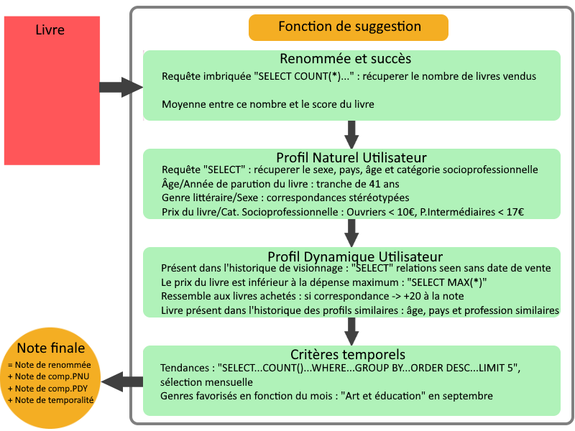
Algorithme de suggestion
Toutes les fonctions sont hiérachisées, le profil dynamique étant le plus important.
Titre
Auteur
Genre
Année de parution
Langue de rédaction
Note
En sortie d’algorithme, les livres et leurs notes finales sont placés et triés dans un tableau afin de récupérer les cinq correspondants le plus au client.
7
Yaël RADOLANIRINA & Quentin LIGUORI
09/03/2020

Slide 8
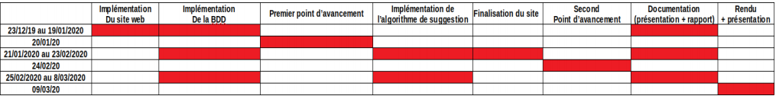
Déroulement du projet
Calendrier et Organisation
GitHub
Intranet
Atom
Répartitions des tâches
Nous avons répartis les tâches équitablement, mais nous nous sommes entraidés afin de maximiser notre production.
Yaël s’est principalement occupé de l’implémentation de l’algorithme, et Quentin du développement du site ainsi que de la base de données.
8
Yaël RADOLANIRINA & Quentin LIGUORI
09/03/2020

Slide 9
Conclusion et perspective
Problématiques identifiées et solutions apportées
Suggestions de livres personnalisées pour un client
Recherche de livres
Ajout et suppression de livres depuis la partie administrateur
Améliorations envisageables
Ajout de la couverture des livres
Recherche par genre, auteur, année de parution
Ajouter des critères à la suggestion
9
Yaël RADOLANIRINA & Quentin LIGUORI
09/03/2020

